Slide 1
Skrytá tvár prírody
Dávid Kravec

Slide 2
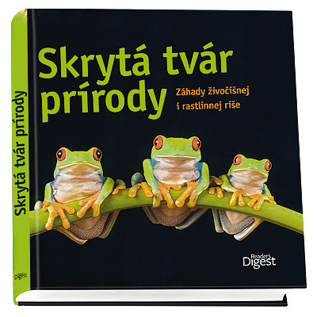
Charakteristika
Vydavateľ: Reader´s Digest
Počet strán: 320 a 7 kapitoly
Rok vydania 2015
Kategorie:Odborná a náučná,Prírodné vedy,Biológia
Rozmery: 25,1x25,1cm

Slide 3
O knihe
V knihe nájdeme popis rôzne druhy živočíchov a ich inštinkty alebo ako sa prispôsobili svojmu okoliu.
Kniha ďalej ponuka pestré obrázky daných živočíchov.

Slide 4
Koniec
Toto je bohužial všetko
Ďakujem za vašu pozornosť

